Slide 1

Спреи против блох и клещей. Фиприст Спрей
Ноябрь 2016

Slide 2


Преимущества применения спреев против блох и клещей
Основные плюсы спреев:
удобны в применении;
действуют 7-40 дней;
паразиты гибнут до укуса;
обладают моментальным эффектом.
Правила использования спреев:
некоторые спреи можно применять с раннего возраста, например, Фронтлайн с 2 дней, Фиприст с 7 дней;
наносить в хорошо проветриваемом помещении;
распределяют против роста шерсти питомца;
шерсть должна быть хорошо увлажненная или даже мокрая;
шерсть должна полностью высохнуть.
Важно!!! Спреи легко смываются водой. После частого намокания под дождем, купания в водоемах и просто после мытья, необходимо повторять обработку.

Slide 3
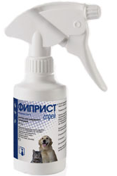
Спрей против блох и клещей Фиприст
Характеристики:
Применять можно с 7 дневного возраста, действует 40 дней.
Обладает моментальным эффектом, убивает эктопаразитов сразу же после нанесения.
Применяют для обработки помещений от блох, клещей, вшей, власоедов.

Slide 4

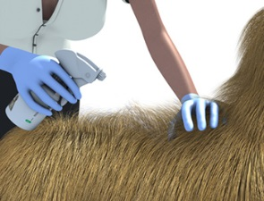




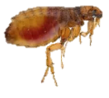
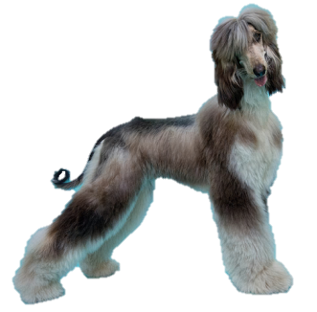

Преимущества применения спреев против блох и клещей
эффективность
Моментальное действие

Slide 5



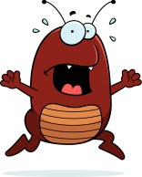
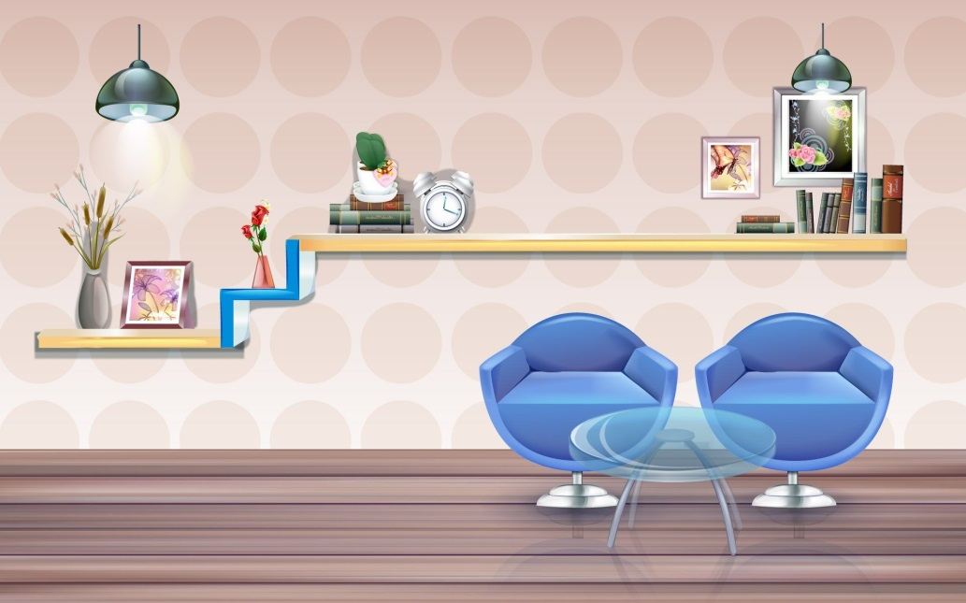
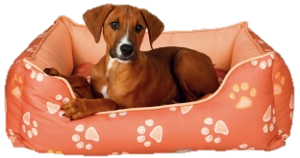
Спрей против блох и клещей Фиприст
с 7 дней
Дней действия

Slide 6
Структура изучения
Обучение осуществляется во время Утреннего собрания на этапе «Тренировка/отработка»
Руководитель заранее распечатывает презентацию, изучает материал, чтобы ориентироваться в нем, иначе восприятие информации будет затруднено
  На каждых трех сотрудников распечатывается один комплект демонстрационных материалов
  После каждой темы необходимо задавать сотрудникам вопросы на предмет усвоения материала (напр. «Назовите преимущества спрея Фиприст» и т.п.)
  Первый день смены
  Изучаются и отрабатываются навыки продаж, влияющие на показатели магазина
  Изучается теоретический материал продукта недели (см. слайд 3 по 5)
  Отрабатываются навыки продаж (с первого дня смены) с использованием товара из материала продукта недели (см. слайд 3 по 5)
  Второй день смены
  Третий день смены

Slide 7
Третий день смены. Инструкция
Шаг 1
Шаг 2
Шаг 3
Выбираем технику (несколько техник), разбираемых в первый день смены.
Например:
Выявление потребностей (вопросы о питомце, вопросы об опыте использования товара, вопросы о требованиях к товару, резюмирование, уточнение);
Презентация товара (обращение к потребностям, связка свойство-выгода, демонстрация, подтверждение выбора).
ВИВП (вопрос об опыте использования предлагаемого товара, информация, выгода и побуждение) и так далее.
Выбираем конкретный товар из темы по продукту недели, разбираемой во второй день смены (находим товар в зале).
Например:
Изучая текущую тему мы выбрали спрей Фиприст.
Проводим отработку выбранной техники (шаг 1) с использованием выбранного товара (шаг 2).
Пример:
В ПЕРВЫЙ ДЕНЬ СМЕНЫ мы отрабатывали технику ВИВП. Во второй день смены изучали текущую тему и выбрали препарат Адвантикс. Поэтому в ТРЕТИЙ ДЕНЬ СМЕНЫ мы будем предлагать спрей от блох и клещей Фиприст по технике ВИВП.
Примечание: памятка по проведению отработки находится на следующем слайде.

Slide 8
Краткая памятка по проведению отработки
1. Определение ролей
2. Вводная информация
Распределение ролей между участниками (Продавец, Покупатель, Наблюдатель).
Объяснение сотрудникам сценария действий их персонажей (для Покупателя – за каким товаром пришел, как реагирует на действия Продавца, для Продавца – какие техники применяет, для Наблюдателей – за какими действиями наблюдать, какую обратную связь давать в конце упражнения).
4. Обратная связь и анализ
3. Тренировка
Обсуждение техник, которые получились и над которыми нужно еще работать. Первыми отвечают Наблюдатели.
Фактическое проведение отработки.

